Slide 1
NHIỆT LIỆT CHÀO MỪNG
CÁC THẦY CÔ GIÁO ĐẾN DỰ GIỜ
MÔN: KHTN 7

Slide 2
KIỂM TRA KIẾN THỨC CŨ
Câu 1: Nêu một số dạng năng lượng thường gặp?
Câu 2: Phát biểu định luật bảo toàn năng lượng?

Slide 3
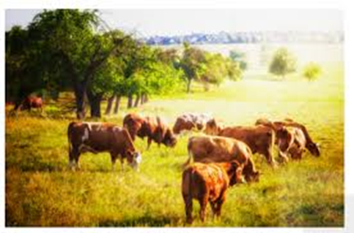
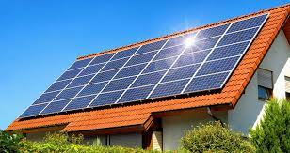
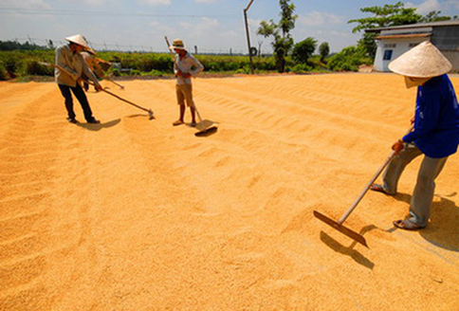
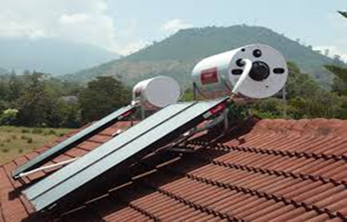
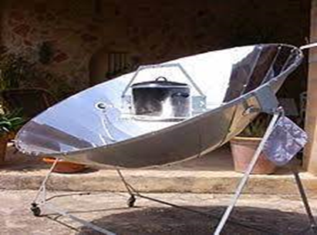
Hình 1
Hình 2
Hình 3
Hình 4
Hình 5
Các em hãy quan sát các hình ảnh và cho biết vai trò quan trọng của năng lượng ánh sáng trên Trái Đất.

Slide 4
NỘI DUNG
01
Ánh sáng là một dạng của năng lượng
02
Chùm sáng và tia sáng
03
Vùng tối

Slide 5
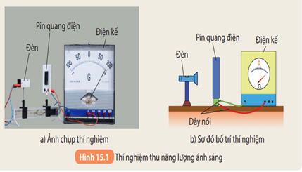
I. Ánh sáng là một dạng của Năng lượng
Bố trí thí nghiệm như hình 15.1 SGK. Xác định vị trí của kim điện kế:
+ Khi chưa bật đèn chiếu
+ Khi bật đèn chiếu

Slide 6
Kết quả:
- Khi chưa bật đèn, kim điện kế chỉ số 0.→ Pin quang điện không phát điện.
- Khi bật đèn, kim điện kế bị lệch đi.
→ Pin quang điện đã nhận được năng lượng ánh sáng của đèn để chuyển hoá thành điện năng.
Kết luận:Ánh sáng là một dạng của năng lượng.

Slide 7
Nếu thay điện kế trong Hình 15.1 bằng một quạt máy nhỏ và bật đèn thì có hiện tượng gì xảy ra? Tại sao?
Cánh quạt sẽ quay vì khi bật đèn, pin quang điện đã nhận được năng lượng ánh sáng của đèn để chuyển
hóa thành điện năng làm quạt quay.

Slide 8
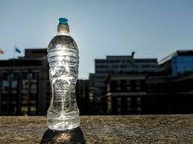
Giải thích vì sao chai nước để ngoài nắng, sau một khoảng thời gian thì nóng lên. Năng lượng ánh sáng đã chuyển hóa thành dạng năng lượng nào?
Chai nước dể ngoài nắng, sau một khoảng thời gian thì nóng lên. Năng lượng ánh sáng đã chuyển hoá thành nhiệt năng làm nước nóng lên.

Slide 9
Nêu thêm ví dụ về sử dụng năng lượng ánh sáng Mặt Trời ở gia đình hoặc địa phương em. Cho biết năng lượng ánh sáng Mặt trời đã chuyển hóa thành những dạng năng lượng nào trong mỗi ví dụ.Tại sao cần ưu tiên sử dụng năng lượng ánh sáng Mặt Trời?

Slide 10
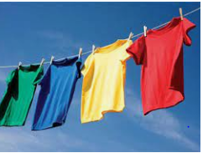
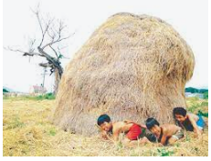
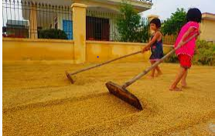
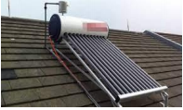
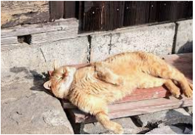
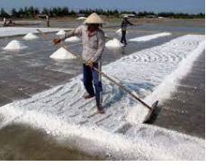
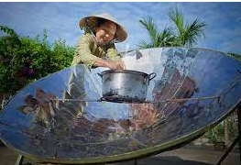
Thu nhiệt năng từ ánh sáng:
Phơi quần áo
Phơi rơm rạ
Phơi thóc
Bình nước nóng năng lượng mặt trời
Sưởi nắng (mùa đông)
Làm muối
Bếp năng lượng mặt trời

Slide 11
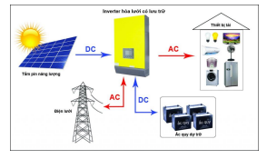
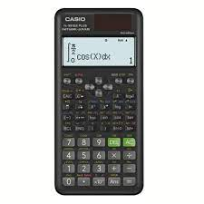
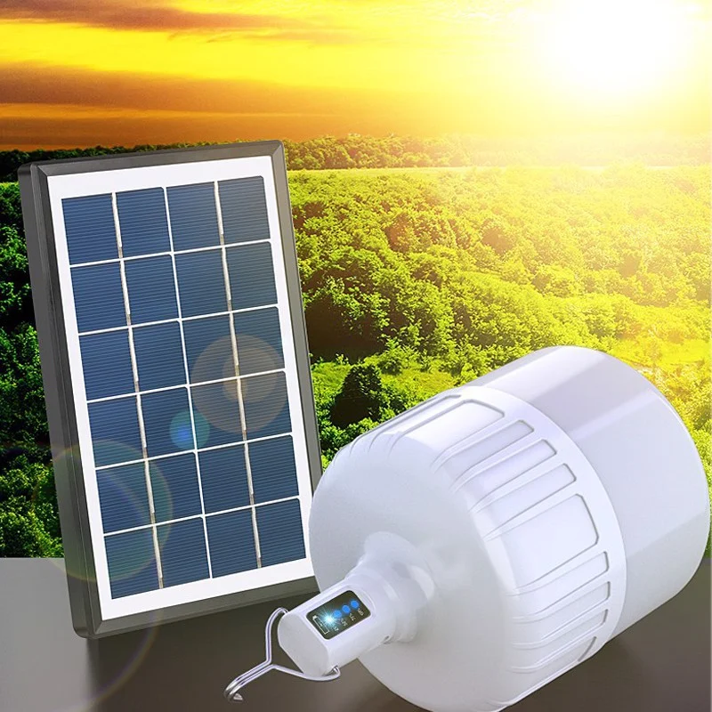
- Thu điện năng từ ánh sáng
Hệ thống điện mặt trời hòa lưới: năng lượng Mặt trời chuyển thành điện năng.
Máy tính cầm tay sử dụng năng lượng ánh sáng.
Đèn năng lượng mặt trời

Slide 12
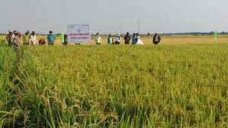
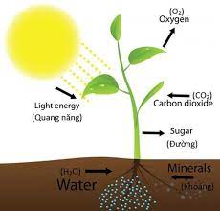
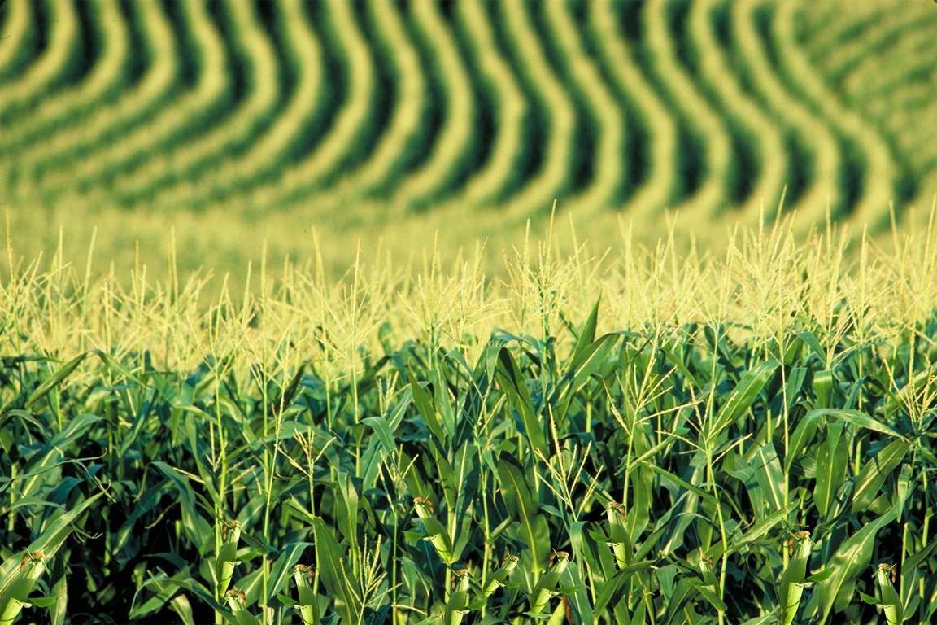
Thu hóa năng từ ánh sáng: Thực vật (hoa màu, lúa ngô…)

Slide 13
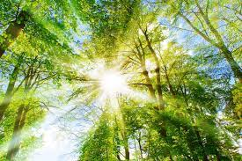
- Sử dụng trực tiếp năng lượng ánh sáng (không chuyển hóa)
+ Chiếu sáng trong đời sống, trong sản xuất, học tập, chiếu sáng trong nghệ thuật…

Slide 14
Cần ưu tiên sử dụng năng lượng ánh sáng mặt trời vì năng lượng mặt trời là năng lượng tái tạo, năng lượng sạch, và không bao giờ cạn kiệt, bảo vệ môi trường, tiết kiệm năng lượng

Slide 15
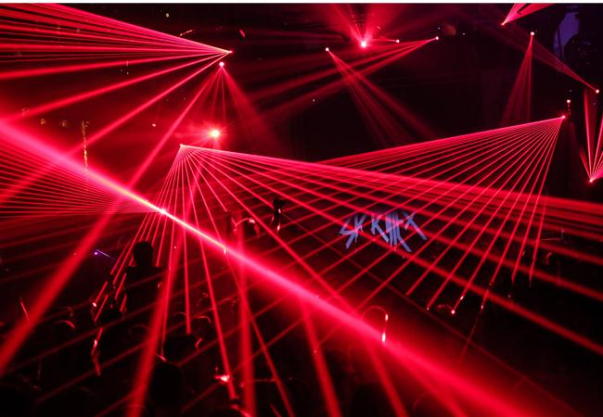
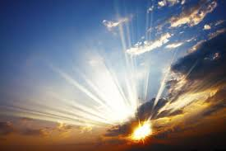
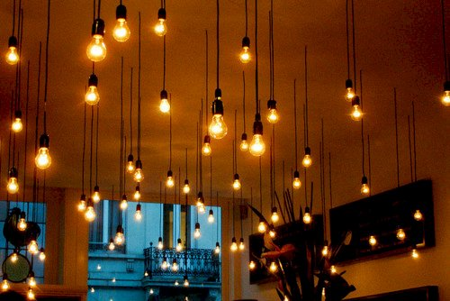
II. Chùm sáng và tia sáng
1. Chùm sáng
Ánh sáng phát ra từ nguồn sáng và truyền trong không gian thành những chùm sáng . Tùy thuộc vào nguồn sáng mà chùm sáng có hình dạng hay kích thước khác nhau

Slide 16
Có mấy loại chùm sáng? Nêu tên gọi mỗi loại, vẽ hình biểu diễn mỗi loại? Nêu ví dụ chùm sáng song song, chùm sáng hội tụ, chùm sáng phân kì trong thực tế
HOẠT ĐỘNG NHÓM
Ánh sáng truyền đi trong không gian thành những chùm sáng có hình dạng và kích thước khác nhau

Slide 17
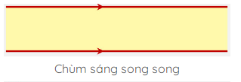
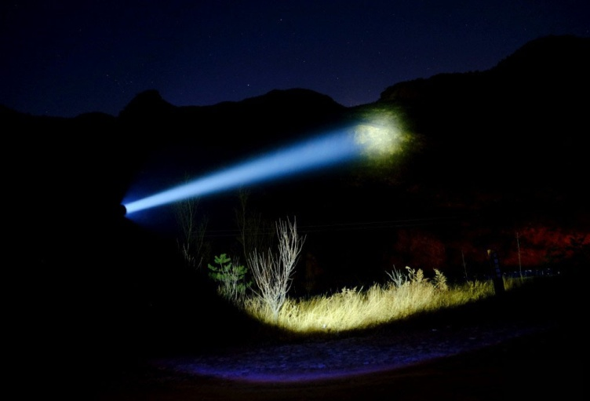
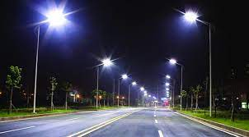
- Có 3 loại chùm sáng :
+ Chùm sáng song song: Là chùm sáng giới hạn bởi hai đường thẳng song song
Ví dụ : Chùm đèn pha chiếu xa, chùm mặt trời qua kẽ lá..

Slide 18
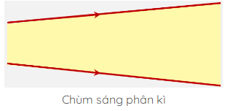
chùm sáng hội tụ
+ Chùm sáng hội tụ: là chùm sáng được giới hạn bởi hai đường thẳng cắt nhau.
VD: Ánh sáng đi qua kính lúp
chùm sáng phân kì
+ Chùm sáng phân kì: Là chùm sáng giới hạn bằng hai đường thẳng loe ra.
Ví dụ:Chùm sáng phát ra từ mặt trời, bóng đèn, ngọn nến

Slide 19
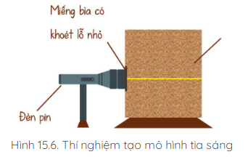
M
2.Tia sáng
Tia sáng là đoạn thẳng có mũi tên chỉ hướng truyền của ánh sáng.
S
Hình 15.5
Biểu diễn tia sáng
Thí nghiệm tạo tia sáng bằng chùm sáng hẹp song song
Đoạn thẳng có hướng SM biểu diễn một tia sáng
Dùng miếng bìa có khoét một lỗ nhỏ để che tấm kính của đèn pin

Slide 20
Bật đèn pin điều chỉnh miếng bìa sao cho vệt sáng từ lỗ nhỏ đi là là trên mặt màn hứng
Quan sát đường truyền của ánh sáng trong và mô tả vệt sáng trên mặt màn chán
Đường truyền ánh sáng là một đường thẳng, vệt sáng hẹp thẳng trên màn hứng

Slide 21
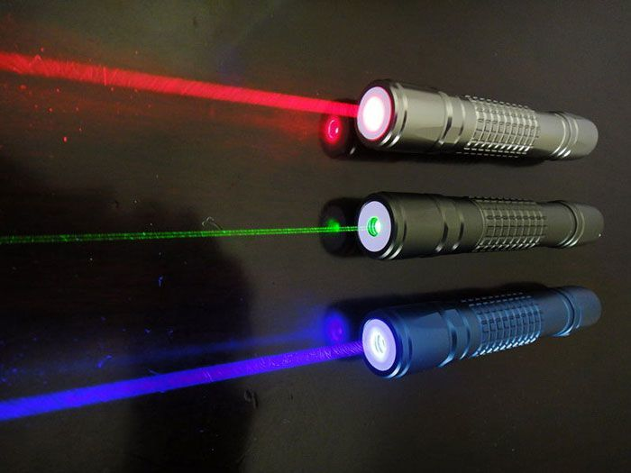
Chùm sáng phát ra từ bút laser có thể coi là mô hình tia sáng hay không? Vì sao?
- Chùm sáng phát ra từ một bút laser có thể coi là mô hình tia sáng vì chùm sáng phát ra từ laser song song và rất hẹp

Slide 22
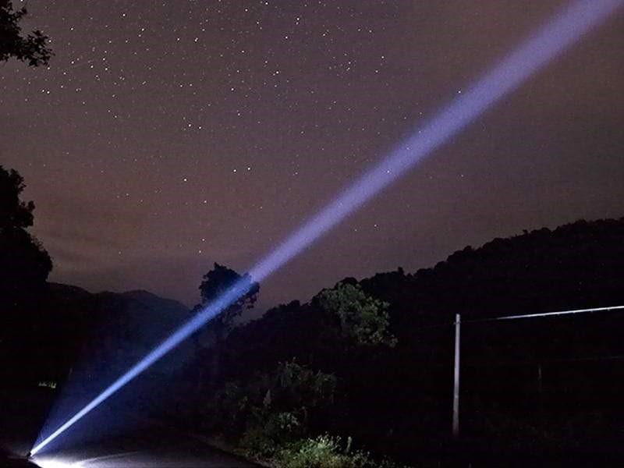
Chùm sáng phát ra từ một đèn pin có thể coi là mô hình tia sáng hay không? Vì sao?
Chùm sáng phát ra từ một đèn pin không thể coi là mô hình tia sáng, vì chùm sáng phát ra từ đèn pin là chùm sáng phân kì

Slide 23
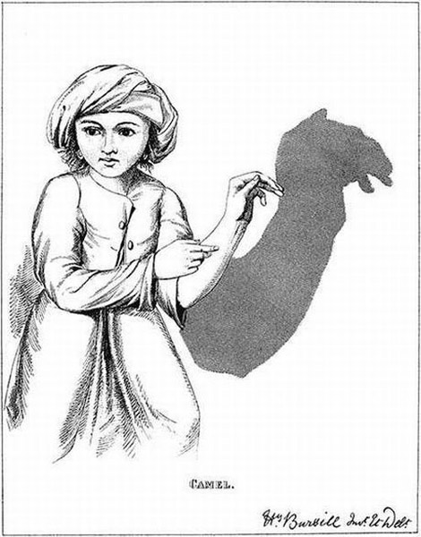
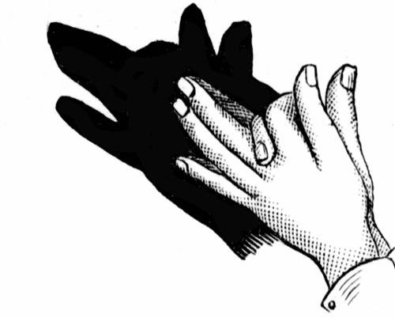
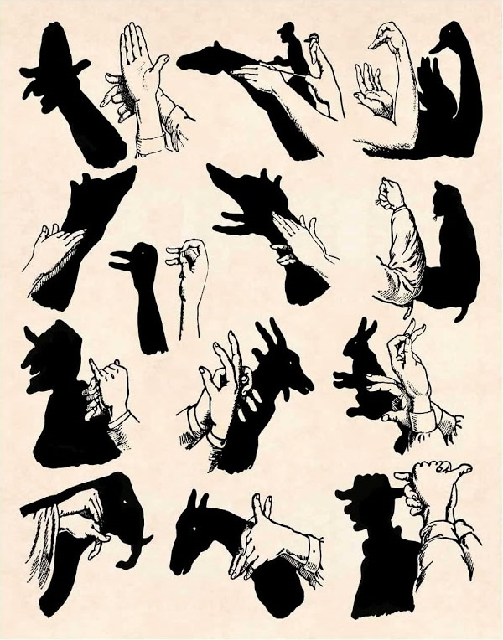
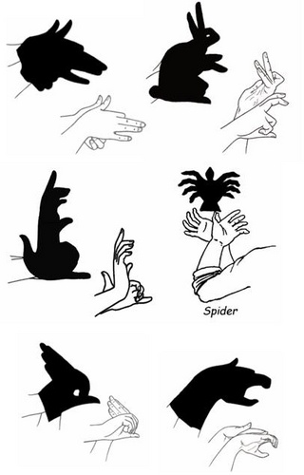
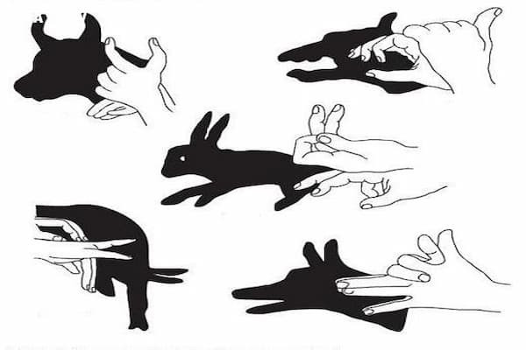
TIẾT 2: III.VÙNG TỐI
KHỞI ĐỘNG:
Trò chơi tạo bóng tay trên tường
Nhiệm vụ: Đặt tay để tạo được bóng các con vật trên tường.

Slide 24
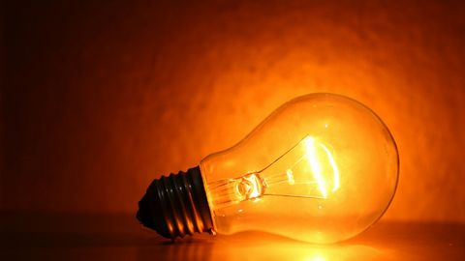
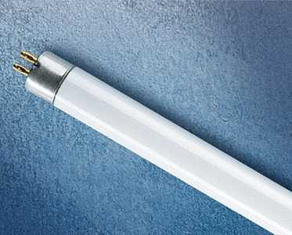
Quan sát bóng con vật trong hai trường hợp: Khi dùng bóng đèn dây tóc và khi dùng bóng đèn ống. Rút ra nhận xét?
đèn dây tóc
đèn ống
Khi dùng bóng đèn dây tóc thì bóng của vật sẽ rõ nét còn khi dùng bóng đèn ống thì bóng của con vật lại không rõ nét.Tại sao lại như vậy?

Slide 25
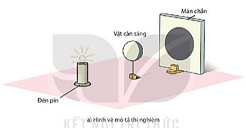
Vùng tối do nguồn sáng hẹp
Dùng một đèn pin để tạo nguồn sáng hẹp
Đặt một quả bóng nhỏ trong khoảng giữa đèn pin và màn chắn để làm vật cản sáng
Vùng không gian phía sau quả bóng không nhận được ánh sáng trực tiếp từ nguồn sáng nên là vùng tối

Slide 26
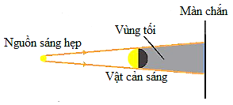
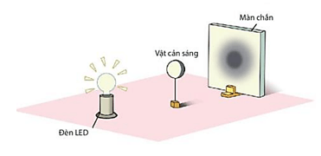
?.Hãy mô tả bóng của vật cản sáng trên màn chắn ở Hình 15.8a và giải thích tại sao có bóng đó?
TL: Bóng của vật cản sáng trên màn chắn ở hình 15.8a lớn hơn vật cản và rất rõ nét. Có bóng đó là do vùng phía sau vật cản không nhận được ánh sáng từ nguồn sáng truyền tới.

Slide 27
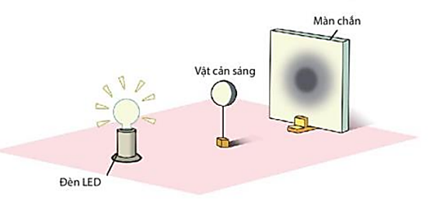
Vùng tối do nguồn sáng rộng
Thay bóng đèn pin là nguồn sáng hẹp thành đèn laser là nguồn sáng rộng
- Đối với nguồn sáng rộng thì phía sau vật cản có vùng hoàn toàn không nhận được ánh sáng từ nguồn sáng và có vùng chỉ nhận được một phần ánh sáng từ nguồn sáng truyền tới (vùng tối không hoàn toàn).

Slide 28
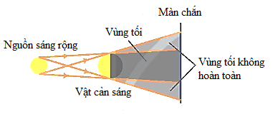
?1:Hãy mô tả bóng của vật cản sáng thu được trên màn chắn trong thí nghiệm ở Hình 15.9a
TL:Bóng của vật cản sáng thu được trên màn chắn trong thí nghiệm hình 15.9a bao gồm vùng đen rõ nét và vùng đen không rõ nét phía ngoài
?2:Hãy tìm thêm ví dụ về vùng tối do nguồn sáng hẹp và vùng tối do nguồn sáng rộng?

Slide 29
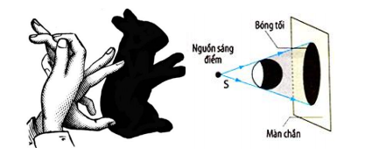
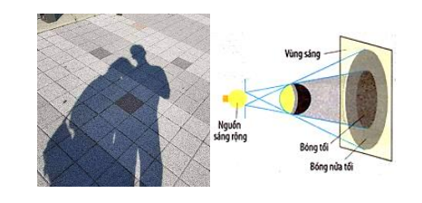
Vùng tối do nguồn sáng hẹp: bóng của tay hay bóng của quả bóng dưới bóng đèn nguồn sáng hẹp (sợi đốt)
Vùng tối do nguồn sáng rộng: Bóng của người dưới ánh sáng mặt trời hay bóng của quả bóng dưới nguồn sáng rộng

Slide 30
Kết luận:
- Đối với nguồn sáng hẹp thì phía sau vật cản sáng có vùng hoàn toàn không nhận được ánh sáng từ nguồn sáng truyền tới gọi là vùng tối
- Đối với nguồn sáng rộng thì phía sau vật cản sáng có vùng hoàn toàn không nhận được ánh sáng truyền tới và có vùng chỉ nhận được một phần ánh sáng từ nguồn sáng truyền tới gọi vùng tối không hoàn toàn

Slide 31
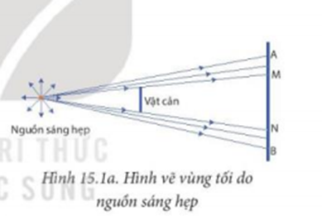
Vẽ hình và giải thích vùng tối do nguồn sáng hẹp và nguồn sáng rộng:
MN vùng tối (hoàn toàn)
Giải thích:Chùm sáng phân kì xuất phát từ nguồn sáng hẹp rọi vào vật cản sáng bị chặn lại, trên màn quan sát phần hoàn toàn không nhận được ánh sáng từ nguồn là vùng tối hoàn toàn (bóng đen). Phần còn lại trên màn được rọi sáng là vùng sáng. Biên giới giữa hai vùng tối và sáng rất rõ rệt, sắc nét.

Slide 32
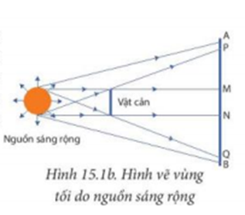
Vẽ hình và giải thích vùng tối do nguồn sáng hẹp và nguồn sáng rộng:
Đối với nguồn sáng rộng thì phía sau vật cản, màn chắn vẫn nhận được một phần ánh sáng của nguồn sáng, nên trên màn chắn ngoài vùng tối hoàn toàn (bóng đen) vẫn có vùng tối không hoàn toàn (bóng mờ), tạo ra biên giới không rõ rệt giữa vung tối và vùng sáng.

Slide 33
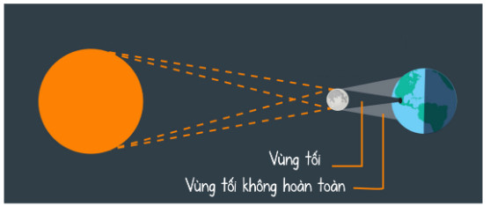
* Mở rộng
Hiện tượng nhật thực, nguyệt thực cũng liên quan đến vùng tối mà chúng ta vừa học, Mặt Trăng quay xung quanh Trái Đất ,Mặt Trời chiếu sáng Mặt Trăng và Trái Đất nên có những lúc Mặt Trời, Trái Đất và Mặt Trăng nằm trên một đường thẳng. Khi Mặt Trăng nằm giữa Trái Đất và Mặt trời như hình vẽ thì một phần ánh sáng từ Mặt Trời chiếu đến Trái Đất sẽ bị Mặt Trăng che khuất khi đó trên Trái Đất sẽ xuất hiện vùng tối, và vùng tối không hoàn toàn

Slide 34
Đứng trên Trái Đất ở chỗ vùng tối, không nhìn thấy Mặt Trời, đó là vùng có nhật thực toàn phần; ở chỗ vùng tối không hoàn toàn, nhìn thấy một phần Mặt Trời, đó là vùng có nhật thực một phần
Tương tự các em có thể giải thích được hiện tượng nguyệt thực. Nhìn vào hình vẽ em hãy cho biết khi có nguyệt thực vị trí tương đối của Trái Đất, Mặt Trời và Mặt Trăng như thế nào?

Slide 36
Vi deo hiện tượng nhât thực
Nguyệt thực
Bí mật sự kiện thiên Văn
Khám phá hiện tượng Nguyệt thực

Slide 37
TIẾT 3: LUYỆN TẬP VÀ VẬN DỤNG
Câu 1: Năng lượng ánh sáng có thể chuyển hóa thành các dạng năng lượng nào?
A. Điện năng
B. Nhiệt năng
D.Điện năng,Nhiệt năng,Quang năng
C.Quang năng
Câu 2: Điền từ còn thiếu vào chỗ trống trong câu sau đây:
Ánh sáng phát ra từ nguồn sáng và truyền trong không gian thành những…
A. Chùm sáng
B.Ánh sáng
C.Tia sáng
D.Năng lượng

Slide 38
Câu 3: Có mấy loại chùm sáng thường gặp. Đó là các chùm sáng nào?
A. Có hai loại chùm sáng: chùm sáng song song và chùm sáng giao nhau
B. Có 3 loại chùm sáng: chùm sáng song song, chùm sáng hội tụ, chùm sáng phân kỳ.
C. Có 2 loại chùm sáng: chùm sáng song song và chùm sáng phân kỳ
D. Có 3 loại chùm sáng: chùm sáng song song, chùm sáng giao nhau, chùm sáng phân kỳ.

Slide 39
Câu 4: Người ta quy ước vẽ chùm sáng như thế nào?
A. Quy ước vẽ chùm sáng bằng hai đoạn thẳng giới hạn chùm sáng.
B. Quy ước vẽ chùm sáng bằng hai mũi tên chỉ đường truyền của ánh sáng.
C. Quy ước vẽ chùm sáng bằng hai đoạn thẳng giới hạn chùm sáng, có mũi tên chỉ đường truyền của ánh sáng.
D. Quy ước vẽ chùm sáng bằng các đoạn thẳng có sự giới hạn.

Slide 40
Câu 5: Chọn đáp án sai:
Quy ước biểu diễn đường truyền của ánh sáng bằng một đoạn thẳng gọi là tia sáng.
Có 3 loại chùm sáng: chùm sáng song song, chùm sáng hội tụ, chùm sáng phân kỳ.
Quy ước vẽ chùm sáng bằng hai đoạn thẳng giới hạn chùm sáng, có mũi tên chỉ đường truyền của ánh sáng.
Ánh sáng phát ra từ nguồn sáng và truyền trong không gian thành những chùm sáng.

Slide 41
Câu 6: Các phát biểu sau là đúng hay sai?
Vùng tối nằm ở phía sau vật cản, không nhận được ánh sáng từ nguồn sáng truyền tới.
Đúng
B.Ánh sáng không mang năng lượng.
Sai
C.Tia sáng là đoạn thẳng có mũi tên chỉ hướng truyền của ánh sáng.
Đúng
D.Trong không khí, đôi khi ánh sáng truyền đi theo đường cong
Đúng
E. Khi xảy ra hiện tượng nhật thực, tất cả mọi nơi trên Trái Đất đều quan sát được.
Sai

Slide 42
Câu 7: Chùm sáng nào sau đây được coi là mô hình tia sáng?
Chùm sáng phát ra từ mặt trời
Chùm sáng phát ra từ một bút laser
Chùm sáng phát ra từ đèn pin
Chùm sáng phát ra từ đèn ống

Slide 43
Câu 9: Chùm ánh sáng phát ra từ đèn pha xe máy khi chiếu xa là chùm ánh sáng
A. hội tụ. B. phân kì.
C. song song. D. Một phương án khác.
Câu 10: Máy tính cầm tay sử dụng năng lượng mặt trời đã chuyển hoá năng lượng ánh sáng thành
A. điện năng. B. nhiệt năng.
C. hoá năng. D. cơ năng.

Slide 44
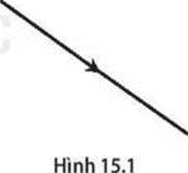
Câu 11: Hình 15.1 biểu diễn một tia sáng truyền trong không khí, mũi tên
cho ta biết:
Màu sắc của ánh sáng
Hướng truyền của ánh sáng
Tốc độ truyền ánh sáng
Độ mạnh yếu của ánh sáng
Câu 12:Một vật cản được đặt trong khoảng giữa một bóng điện dây tóc đang sáng và một màn chắn. Kích thước của bóng nửa tối thay đổi như thế nào khi đưa vật cản lại gần màn chắn hơn?
tăng lên B.Giảm đi C. không thay đổi D.lúc đầu tăng lên, sau giảm đi

Slide 45
Câu 13: Yếu tố quyết định tạo bóng nửa tối là:
A.Ánh sáng không mạnh lắm
B.Nguồn sáng to
C.Màn chắn ở xa nguồn
D.Màn chắn ở gần nguồn.
Câu 14: Thế nào là bóng tối?
A. Là vùng không nhận được ánh sáng từ nguồn sáng truyền tới.
B. Là vùng chỉ nhận được một phần ánh sáng từ nguồn sáng truyền tới.
C. Là vùng nhận được ánh sáng từ nguồn sáng truyền tới
D. Là vùng nằm phía trước vật cản.

Slide 46
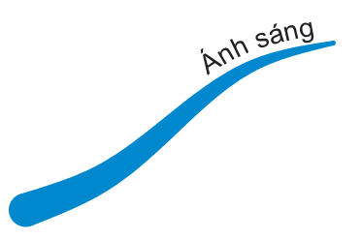

Slide 47
HƯỚNG DẪN VỀ NHÀ
Mỗi nhóm HS hãy chế tạo 1 chiếc kính lúp từ vật liệu tái chế là vỏ chai nhựa trong suốt.

